Slide 1
Välkomna på föräldramöte LIF F14

Slide 2
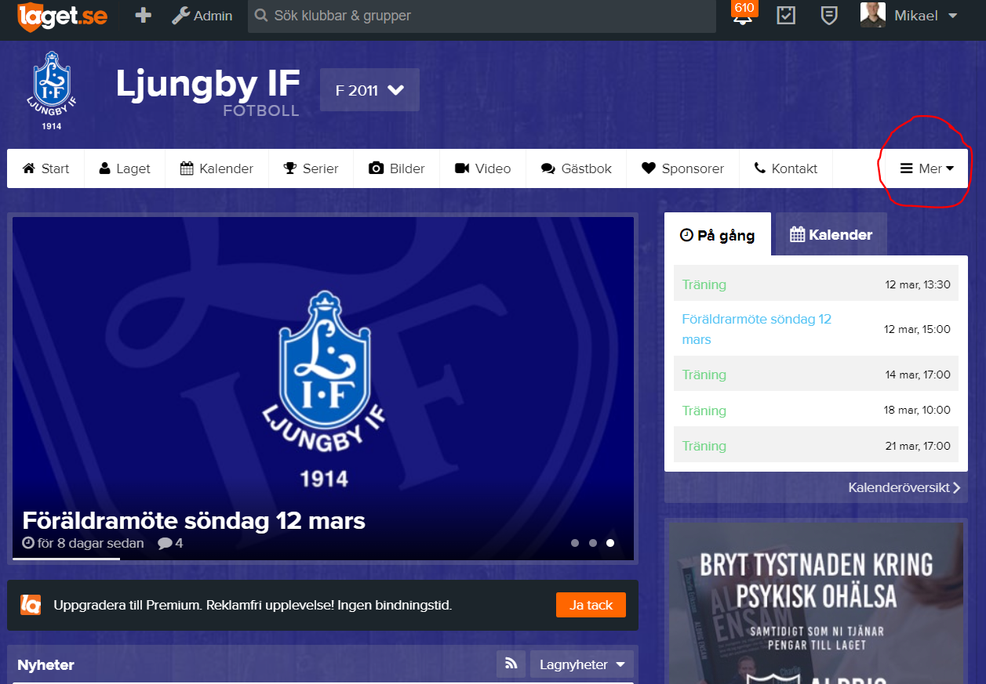
Laget.se
För att hitta den info som ligger under dokument går man in på “Mer” till höger på startsidan och kommer då in på dokument.
https://www.laget.se/F2011

Slide 3
Träningstider
Just nu är det många lag som tränar på Lagavallen då många byalag är tränar där också. Vi kommer få full tillgång till alla planer då vädret är varmare och gräsplanerna är ok att träna på.
Vi kommer troligtvis att träna på samma dagar som förra året, men vi kommer utöka med en tredje träning.
Tisdagar, naturgräs.
Torsdagar, konstgräs.
Förslag på 3:e träning, mån, ons, fre??

Slide 4
Matchställ & Tvättschema
Varje lag får under året låna ett blått matchställ som sedan ska lämnas tillbaka vid säsongens slut till hösten.
Vi kör på med tvättschema bland er föräldrar där tjejerna får med sig matchstället efter match.
Matchshorts ingår i medlemsavgiften och tjejerna får dom när alla betalat in medlemsavgiften.

Slide 5
Seriespel
Vi är idag 19 spelare i truppen.
Vi kommer spela i F2011 S serien.
Vi kommer även i år att spela 9-manna spel.
I år har vi gått upp i storlek på bollarna till storlek 5.
Seriepremiären är söndagen den 27/4

Slide 6
Lag i serien F2011 S
Hovshaga AIF
Ingelstads IK
Ljungby IF
Markaryds IF
Räppe GOIF
Sandsbro Allmänna IK
Växjö BK
Älmhults IF

Slide 7
Träningsmatcher
Vi har tre träningsmatcher inplanerade med första nu till helgen.
Söndag 16/3 Markaryds IF, borta
Söndag 23/3 IFK Värnamo, hemma
Söndag 6/4 Älmhults IF, borta
Vi har pratat med Lagans AIK om en träningsmatch i april.

Slide 8
Kiosk under matcher
Vi fortsätter med kiosk under hemmamatcherna och gör ett kioskschema där föräldrar är kioskansvariga.
Man med sig två kannor med kaffe, mjölk, saft, bullar eller någon kaka. Resterande kiosksaker som servetter, pappmuggar, godis, läsk har vi bland lagets kiosksaker. Jenny fortsätter vara kioskansvarig och hon ser till att allt är påfyllt bland kiosksakerna.
Kan man inte ha kiosken det datum man är uppsatt på får man byta med någon annan förälder.

Slide 9
Körning till bortamatcher
När det gäller körning till bortamatcher fortsätter vi även här med körschema.
Kan man inte köra det datum man är uppsatt på så byter man själv med någon annan förälder.

Slide 10
Bollflickauppdrag
Bollflickor på dam-lags matcher.
Alla lag killar och tjejer ska vara bollflickor/bollkalle på A-lagsmatcherna under säsongen.
Till varje match skall det finnas 8 bollflickor på plats samt minst 5 föräldrar/ledare.
Vi kommer kalla spelare och föräldrar till dessa uppdrag.
Vi har inte fått datum då vi ska vara bollflickor ännu.

Slide 11
Kick Off
Vi planerar en kick off under våren.
Datum och plats kommer vi informera om då det är klart.

Slide 12
Medlemsavgifter 2025
Medlemsavgifter för 2025 fastställdes på årsmötet den 27/2
Med tanke på att föreningens ekonomi är ansträngd så beslutade man att höja medlemsavgiften med 100kr och spelaravgiften med 100kr. Vi har ett tapp på sponsorintäkter där många företag väljer att sänka sin sponsring.
Medlem och spelaravgift för tjejerna som i år blir 14 så är avgiften 1800kr (Medlemsavgift 500kr + spelaravgift 1300kr)
Faktura för medlem/spelaravgift har gått ut via Laget.se. Det är smidigt och enkelt för er föräldrar att betala.
Från och med tredje barnet, inom samma familj och inom ungdomsfotbollen så betalar man enbart medlemskap.

Slide 13
Cuper
I like LAIK Cup i Lagan, lördag 14/6
Laxacupen i Halmstad, 24-27/7
Eskilscupen i Helsingborg, 31/7 – 3/8
Södra Vätterbygden Cup Jönköping, 15-17/8

Slide 14
Försäljning och Cuper
Föreningen kommer även i år att sälja Sportlotten där spelarna blir tilldelade ex. antal lotter per spelare. Intäkterna kommer gå till föreningen.
Om vi ska åka på cuper som nu är flerdagarscuper så kostar det pengar. Därmed måste vi ha försäljningar för att få in mer pengar.
Förslag på försäljning?
Vid försäljning så önskar vi hjälp av ett par föräldrar som kan vara ansvariga för detta.

Slide 15
Profilhörnan
Är vår materialleverantör och här igenom kan beställning av overaller eller träningskläder göras. Vi har en speciellt framtagen LIF kollektion på utvalda LIF produkter med träningsoveraller, träningskit mm från Craft.

Slide 16
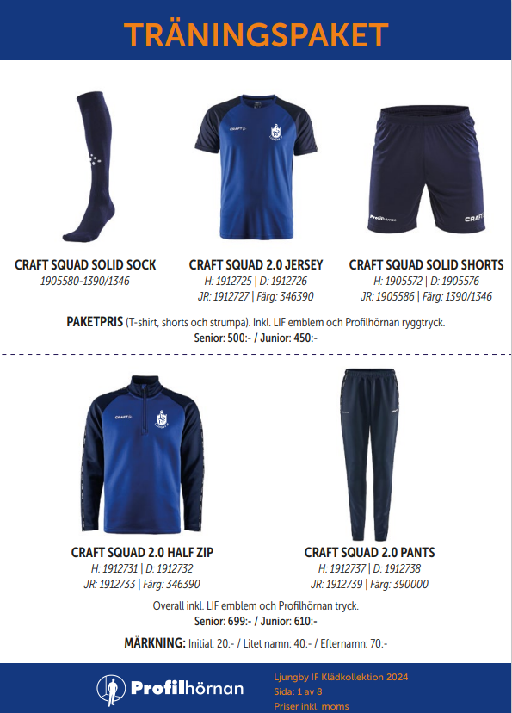
LJUNGBY IF
KOLLEKTION 2025

Slide 17
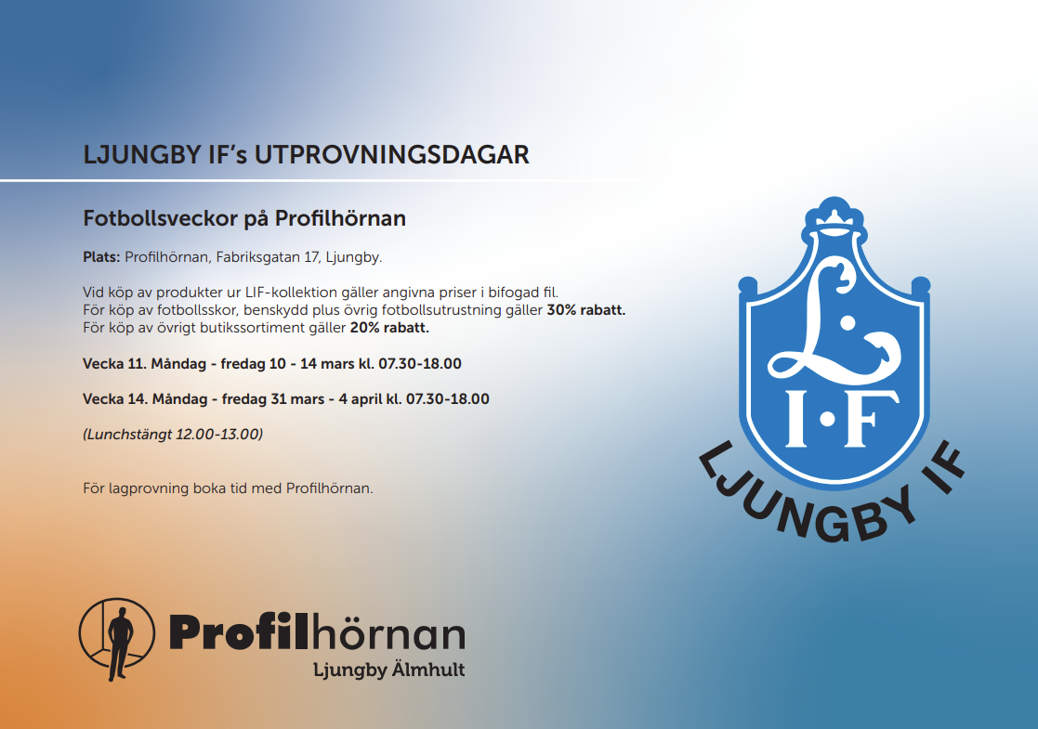
LIF veckor på Profilhörnan

Slide 18
Shortsbeställning
Det ingår ett par LIF-short i medlemsavgiften.
Har alla angett storlek för tjejerna shorts?

Slide 19
Värdegrund & policy
Ligger som en egen fil under dokument på Ljungby IF huvudsida
http://www.ljungbyif.nu/Document

Slide 20
Sociala Medier
Om vi vill lägga ut bilder på hemsidan eller sociala medier, är det okej om vi gör det?
Vi måste gå ut och fråga er föräldrar innan vi lägger ut något. Det har förekommit tillfällen då det har blivit diskussioner kring detta från föräldrar då man lagt ut bilder utan att fråga om det är ok.

Slide 21
Regler och inställning vid träningar
Gott uppförande och vid träning är lika med speltid.
Rätt inställning vid träning är lika med speltid.
Lyssna på oss ledare och utför övningarna är lika med speltid.
Respektera alla medspelare och ledare.
Behandla alla lika och exkludera ingen.
Alla ska få vara delaktiga och inkluderade. Ingen får känna sig utanför.
Vid bortamatcher så ska ingen behöva åka själv i en bil. Vi ledare bestämmer vilka som åker i vilken bil.
Svordomar och dåligt uppförande är lika med utvisning från träning.
Vid dåligt uppförande får tjejerna varningar, om de upprepas så kontaktar vi ledare er föräldrar.
Träningarna börjar på utsatt tid. Viktigt att tjejerna är klara och har fotbollsskor på, knytna och klara då träningen börjar.

Slide 22
Snapchatgrupp
Det finns en Snapchattgrupp för tjejerna i laget.
Håll koll på vad det skrivs i denna grupp så det inte skrivs något olämpligt och någon tjej blir illa till mods.
Skulle det uppstå problem som vi inte kan reda ut i laget så hänvisar vi till föreningen och ungdomskommittén så tar Nico tag i ärendet.

Slide 23
Hjälpledare behövs
Vi behöver hjälpledare till laget.
En hjälpledare behöver inte hålla i träningar.
En hjälpledare är med och håller koll på tjejerna och samlar in bollar och hjälper till runt träningen.

Slide 24
Frågor?

